Slide 1


12年國教暨
技職教育介紹
臺北市立大安高級工業職業學校
教務主任 曾騰瀧
101.11.02
Taipei Municipal Daan Senior Vocational Industrial High School

Slide 2
宣導大綱
一、技職教育簡介
二、多元入學管道
三、12年國民基本教育
四、升學學校類別簡介
五、大安高工簡介

Slide 3
內政部統計臺灣地區人口數
＊99學年度高級中等學校一年級學生數33萬3,629人，資料來源-教育部
41萬人
32萬人
26萬人
19.1萬人
16.7萬人
3

Slide 4
高齡化社會生產年齡人口與高齡人口之比率
年次 | 年齡結構 |  |  | 生產年齡 人口與高齡人口之比 率
 | 0-14歲 | 15-64歲 | 65歲以上
1950 | 41.3 | 56.2 | 2.5 | 22.5:1
1960 | 44.4 | 53.2 | 2.4 | 22.2:1
1970 | 40.1 | 57.0 | 2.9 | 19.7:1
1980 | 32.4 | 63.4 | 4.2 | 15.1:1
1990 | 27.3 | 66.6 | 6.1 | 10.9:1
1993 | － | － | 7.1 | －
1995 | 24.1 | 68.4 | 7.5 | 9.1:1
2000 | 21.3 | 70.2 | 8.5 | 8.3:1
2003 | 20.1 | 70.7 | 9.2 | 7.7:1
2007 | － | － | 10.0 | －
2010 | 17.5 | 72.1 | 10.4 | 6.9:1
2018 | － | － | 14 | －
2020 | 15.5 | 69.3 | 15.2 | 4.6:1
2031 | 14.1 | 63.3 | 22.6 | 2.8:1
2041 | 13.0 | 60.2 | 26.8 | 2.3:1
2051 | 13.0 | 57.3 | 29.8 | 1.9:1
資料來源：本研究整理，參考孫得雄「台灣的少子高齡化」『エイジング少子、高齡社會的情報誌AGING2005年春号』内閣府高齡社會対策担当編集協力與內政部主計處網站

Slide 5
一、技職教育簡介
教育整體進路
第一條國道(普通教育)
第二條國道(技職教育)
第三條國道(終身教育)

Slide 6
高中職學校及學生人數概況
高中 311,554
學術學程
1/3
綜合高中
89,088
2/3
專門學程
高職 362,514
高職＋綜高專門學程學生數
大於
高中＋綜高學術學程學生數
6
6
Notes:
6

Slide 7
技職教育重要性
培育國家經濟建設各級技術人力。
促進社會階層向上流動，增進社會和諧。
有利知識經濟的發展。
85至100學年度大專校院校數消長表
學年度 學校別 | 85 | 86 | 90 | 91 | 92 | 93 | 94 | 95 | 96 | 97 | 98 | 99 | 100 | 增減
普通大學 | 57 | 58 | 68 | 68 | 70 | 70 | 70 | 70 | 71 | 69 | 71 | 71 | 71 | +14
科技大學 | 0 | 5 | 12 | 15 | 17 | 22 | 29 | 32 | 37 | 38 | 41 | 46 | 50 | +50
技術學院 | 10 | 15 | 55 | 56 | 55 | 53 | 46 | 45 | 41 | 40 | 37 | 31 | 27 | +17
專科學校 | 70 | 61 | 19 | 15 | 16 | 14 | 17 | 16 | 15 | 15 | 15 | 15 | 14 | -56
合 計 | 137 | 139 | 154 | 154 | 158 | 159 | 162 | 163 | 164 | 162 | 164 | 163 | 162 | +25
第二國道
91校
註：85學年度起輔導專科改制技術學院、技術學院改名科技大學
100學年技術學院、科技大學77校，國立臺中技術學院及國立臺中護理專科學校合併為國立臺中科技大學，專科學校由70校降至14校
7
Notes:
7
37年：公布「專科學校法」
50年代起積極發展專科學校，為配合經建需求，尤以工業類為優先，校數由50年14校，61年成長為76校。其中私校56所。
61年：因校數成長過快，為改善私立學校辦學品質，暫緩新設私校。
74年：因1.產業變化，需提升人力素質
2.而高職畢業生（尤以商業類科為最）進修無門，欲升學大學，
無法與一般高中生競爭。
3.人口成長，教育機會有待擴增。
重行開放新設私立學校。

Slide 8
臺灣11大學 擠進世界500強
英國高等教育調查機構QS公司最新公布的《2012世界大學排行榜》，前500大當中，台灣有11所大學上榜，是歷年來最好成績。
根據調查報告，台灣上榜的大學及排名分別為：
台大80名（去年87名）
清華大學排名第192名
交通大學排名第238名
成功大學排名第271名
陽明大學排名第285名
台北醫學大學排名第323名
台灣科技大學排名第396名
中央大學、長庚大學、台灣師範大學和中山大學都排名在451到500名之間。

Slide 9
2011大學評鑑調查
臺灣1000大企業最愛大學生總排名
排名 | 學校 | 2010排名
1 | 國立成功大學 | 1
2 | 淡江大學 | 3
3 | 國立台灣大學 | 2
4 | 國立台灣科技大學 | 6
5 | 逢甲大學 | 4
6 | 國立台北科技大學 | 11
7 | 輔仁大學 | 5
8 | 東吳大學 | 14
9 | 銘傳大學 | --
10 | 國立雲林科技大學 | --
資料來源：
104人力銀行與遠見雜誌的「2011大學評鑑調查」
Notes:
9

Slide 10
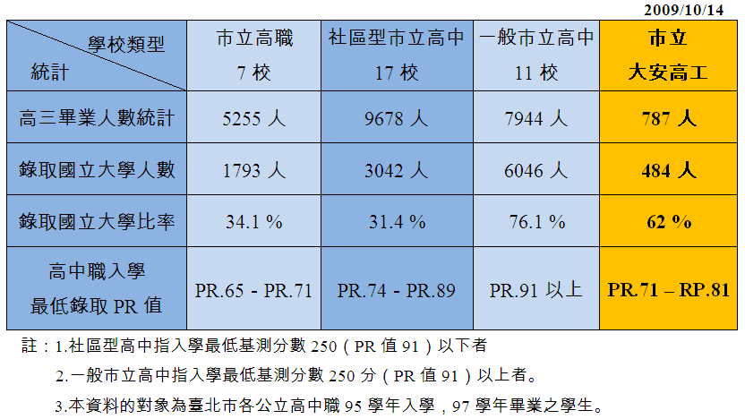
臺北市97學年度公立高中職畢業生錄取國立大學人數指標分析表

Slide 11
大安高工統測成績勇冠全國
狂賀，101學年度四技二專統一入學測驗成績於5月22日(二)公布，大安高工同學主要報考機械群、動力機械群、電機類、電子類、土木與建築群及設計群共6大群類，其中動力機械群、土木與建築群及設計群3群各有同學拿到661、681及654的高分，成為該群類的狀元榜首。
另外電機類獲榜眼、動力機械群獲探花、機械群獲第4名其他表現傑出名次有第5名3位、第6名1位、第8名2位。
此次參加同學成績斐然，成績在650以上的有9位同學，成績600~649的有183位。感謝所有老師、同仁辛苦付出與教育，家長、校友的熱情與支持。

Slide 12
100學年度應屆畢業生升學統計表
國立 大學 | 錄取學校 | 總計 | 錄取學校 | 總計
 | 國立臺灣大學 | 1 | 國立中央大學 | 1
 | 國立政治大學 | 1 | 國立中興大學 | 1
 | 國立臺灣科技大學 | 121 | 國立高雄大學 | 1
 | 國立臺北科技大學 | 124 | 國立東華大學 | 1
 | 國立雲林科技大學 | 70 | 國立臺東大學 | 1
 | 國立臺灣師範大學 | 17 | 國立臺灣海洋大學 | 3
 | 國立高雄應用科技大學 | 63 | 國立高雄餐旅大學 | 2
 | 國立高雄第一科技大學 | 34 | 國立臺北護理健康大學 | 7
 | 國立虎尾科技大學 | 68 | 國立臺北商業技術學院 | 1
 | 國立屏東科技大學 | 15 | 國立屏東商業技術學院 | 1
 | 國立勤益科技大學 | 21 | 國立高雄海洋科技大學 | 6
 | 國立澎湖科技大學 | 3 | 臺北市立教育大學 | 2
 | 國立彰化師範大學 | 3 | 國立臺灣藝術大學 | 1
 | 國立聯合大學 | 9 | 國立臺北藝術大學 | 1
 | 國立宜蘭大學 | 9 | 國立臺東專科學校 | 1
 | 國立金門大學 | 2 | 國立空軍官校 | 1
 | 國立嘉義大學 | 1
 | 錄取國立學校人數小計 |  | 593
 | 國立學校錄取率 |  | 69%
錄取私立學校人數 |  |  | 270
總錄取人數 |  |  | 863
應屆畢業人數 |  |  | 911
升學率 |  |  | 95%
12

Slide 13
高職與高中進路比較
 | 讀高職 | 讀高中
課程特色 | 以專門技術為導向 | 以學術研究為導向
主要課程 | 以重實務技術之科目為主（專業科目、實習課程、專題製作等） | 以基礎知識學科為主（國文、英文、數學、歷史、地理、物理、化學、生物等）
學生特質 | 操作能力強、喜歡動手實作 | 對學術研究興趣濃厚
證照 | 各群科皆重視取得專業證照 | 無強調
升學考試 | 四技二專統一入學測驗 | 大學學科能力測驗、指定科目考試
升學進路 | 以科技大學、技術學院為主；一般大學為輔 | 以一般大學為主；科技大學、技術學院為輔
未來發展 | 出路明確，實務及技術能力強，所學與職場所需能力接軌 | 基礎學科強，但所學於職場較無接軌，以研究型工作為主

Slide 14
近年來技職校院師生在各大國際競賽與發明展，摘金鍍銀，讓全世界看到我國技職教育綻放耀眼的光芒！行行出狀元，成就不分學歷，技職校院學生有更多元發展空間與機會，實宜鼓勵更多學子適性發展，加入技職教育體系築夢踏實，為臺灣爭光。
100學年度技職學生國際競賽成果
99學年度技職校院學生參加國際競賽得獎統計（摘自教育部技職風雲榜）
技職校院學生100年參加國際發明展成績一覽表
瑞士日內瓦 | 我國共獲42金34銀5銅6面特別獎，並榮獲「團體總冠軍」
德國iF設計 概念獎 | 全球100件獎項中，我國共獲31件。國立臺灣科技大學獲得14件獎項，計有11位學生獲獎，排名世界第一。
美國展匹茲堡 | 我國共獲26金13銀
莫斯科俄羅斯 阿基米德 | 我國共獲得17金20銀9銅，並獲大會最高榮譽「金阿基米德獎」及第2大獎「最佳國外發明獎」
馬來西亞ITEX | 我國共獲得61金65銀15銅
德國紐倫堡 | 我國共獲26金45銀11銅1特別獎
韓國首爾 | 我國共獲26金45面12銅及1特別獎
英國倫敦 | 99年我國共獲12金2銀 （100年英國政局不穩，未組隊參賽）
競賽類別 | 獲獎件數
工業設計 | 13
商業設計 | 17
建築與空間設計 | 6
多媒體與遊戲設計 | 8
動畫片 | 29
資訊技術 | 5
科技研發 | 16
餐飲廚藝 | 45
美容美髮家政 | 18
創業 | 6
國際發明展 | 269
總計 | 432
；
14

Slide 15
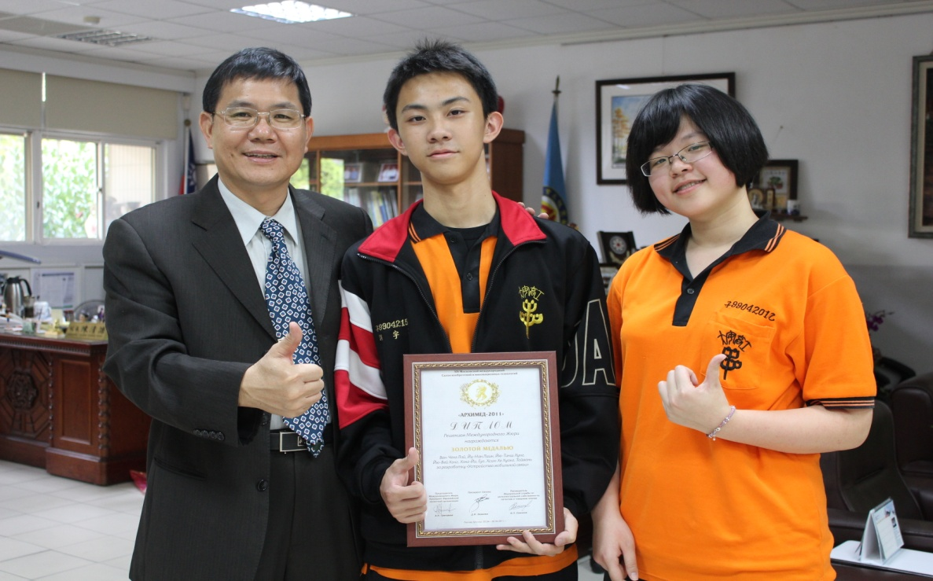
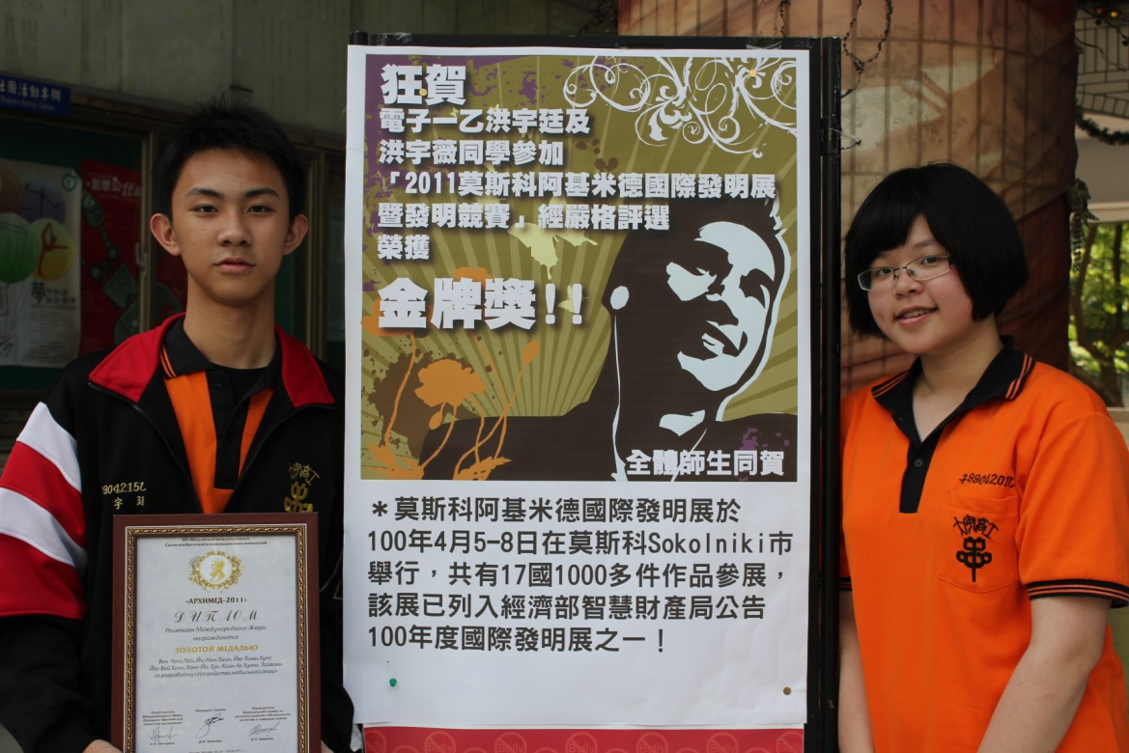
大安高工洪宇庭、洪宇薇參加莫斯科阿基米德國際發明展 榮獲 金牌獎 2011.4.21
15

Slide 16
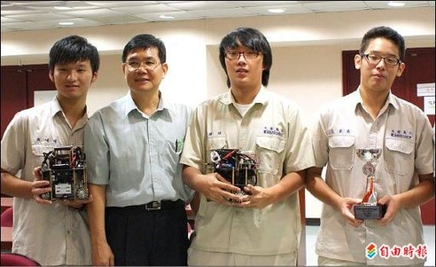
青少年機器人世界盃中大放異彩，大安高工三名電機科學生網羅世界各國的零件，組成「聯合國版」的「Magic Creator」機器人，首度在二點五公斤重量級組稱冠，刷新台灣的新紀錄
2011.9.16

Slide 17
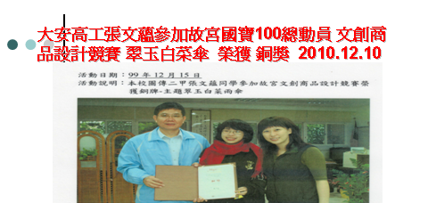
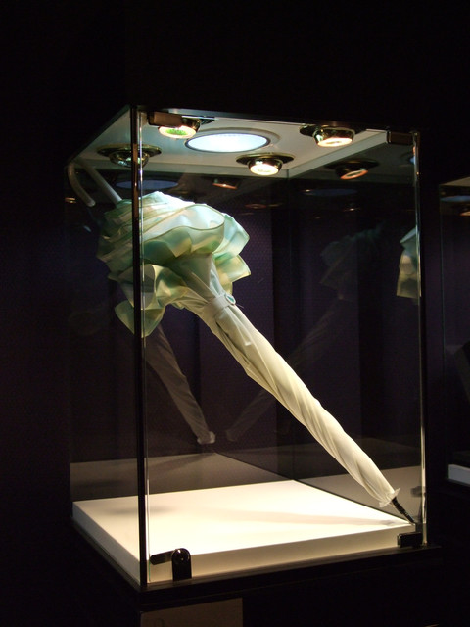

Slide 18
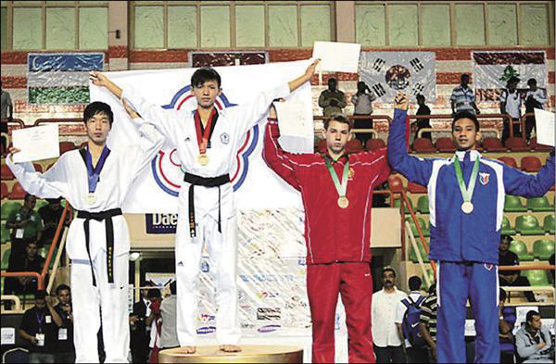
2012世界青少年跆拳道錦標賽日前從埃及傳回捷報，大安高工二年級的小將王炳順在男子第五量級冠軍戰中，以8比6逆轉踢下南韓選手高熙哲，替中華隊拿下14年來的男子首金。

Slide 19
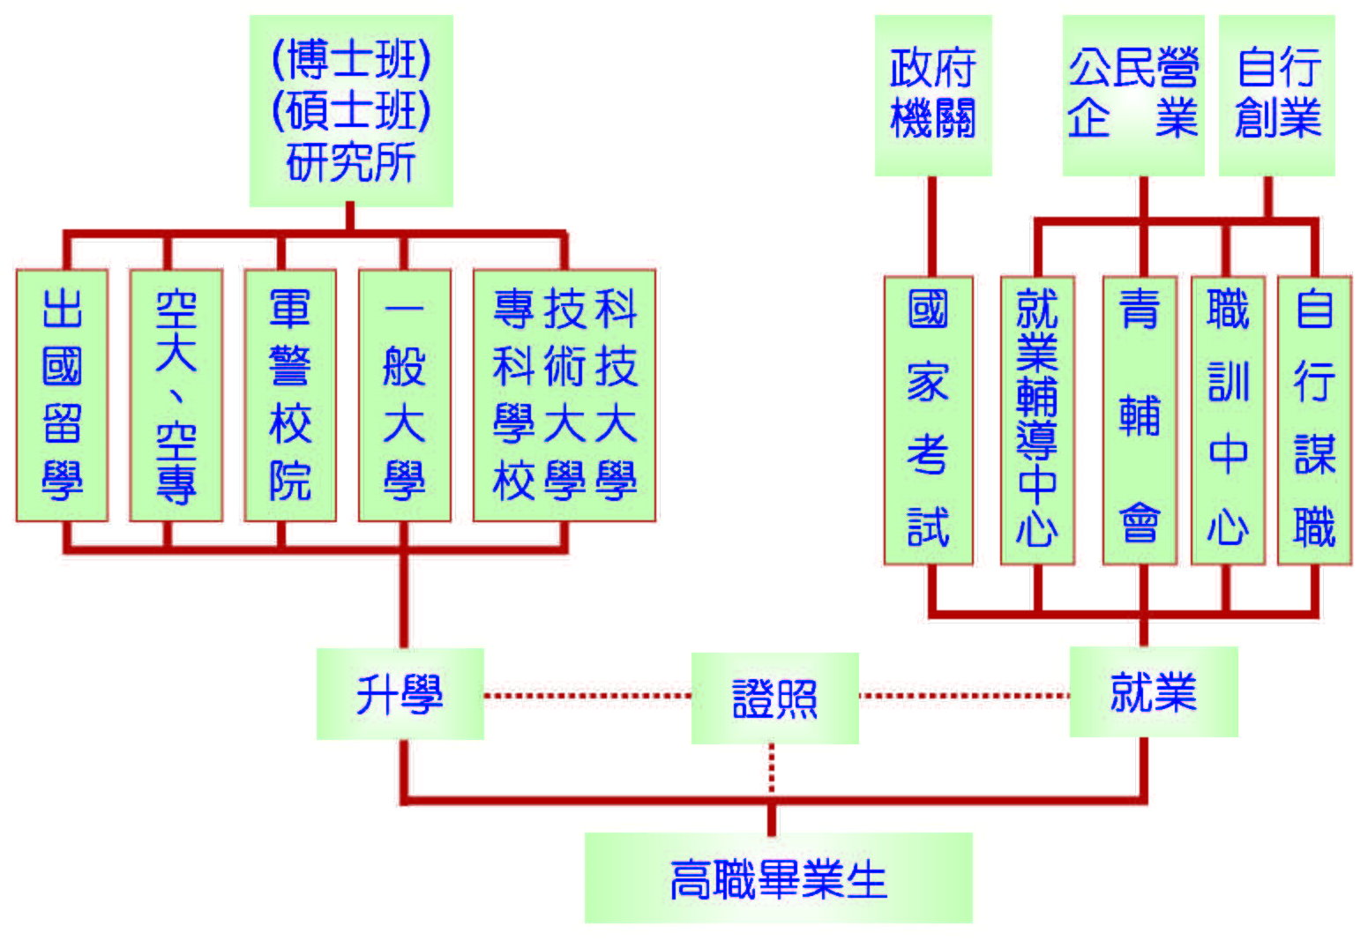
高職學生進路圖(手冊P.38)
19

Slide 20
高職群科歸屬 (15群)
五專
主要招生科別
群別 | 科別
機械群 | 機械科、模具科、製圖科等共10科
動力機械群 | 汽車科 、重機科、農業機械科等共5科
電機電子群 | 電機科、電子科、資訊科等共6科
土木建築群 | 消防工程科、土木科、建築科等3科
化工群 | 化工科、染整科、紡織科等3科
商業管理群 | 商業經營科、國際貿易科等共8科
外語群 | 應用外語科(日文)、應用外語科(英文)等2科
設計群 | 金屬工藝科、室內空間設計科等共10科
農業群 | 農場經營科 、畜產保健科等共6科
食品群 | 食品加工科、食品科、水產食品科等3科
家政群 | 家政科、服裝科、美容科等共8科
餐旅群 | 觀光事業科、餐飲管理科等2科
海事群 | 航海科、輪機科 等2科
水產群 | 漁業科、水產養殖科等2科
藝術群 | 音樂科、舞蹈科、美術科等共11科
護理
餐旅
醫技衛生
外語
商管
工程科技
資訊
美容
文創設計
20
20
Notes:
20

Slide 21
教育部重要政策(手冊P.54~58)
1.高中高職及五專免試入學實施方案
2.教育扶弱、圓夢助學
  (1)現行高職免學費措施
  (2)高職免學費（含五專前三年）、齊一公私立高中學費
  (3)五專後2年弱勢學生助學計畫
3.高中職優質化輔助方案－人人讀好學校
4.高中職適性學習社區教育資源均質化實施方案
5.產學攜手合作計畫
6.實用技能學程
7.建教合作教育班
8.產業特殊需求類科高級中等學校免試入學
9.五專菁英班紮實人力實施計畫方案
21

Slide 22
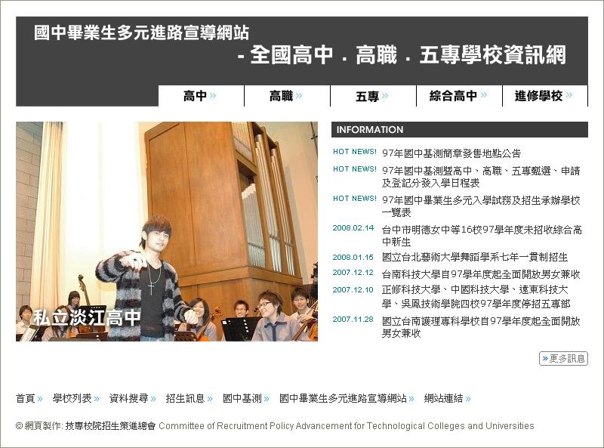
【全國高中職五專學校資訊網】
網址：
http://me.moe.edu.tw/junior/search
去年累計點閱人氣達354,614人次。
Notes:
22

